Slide 1
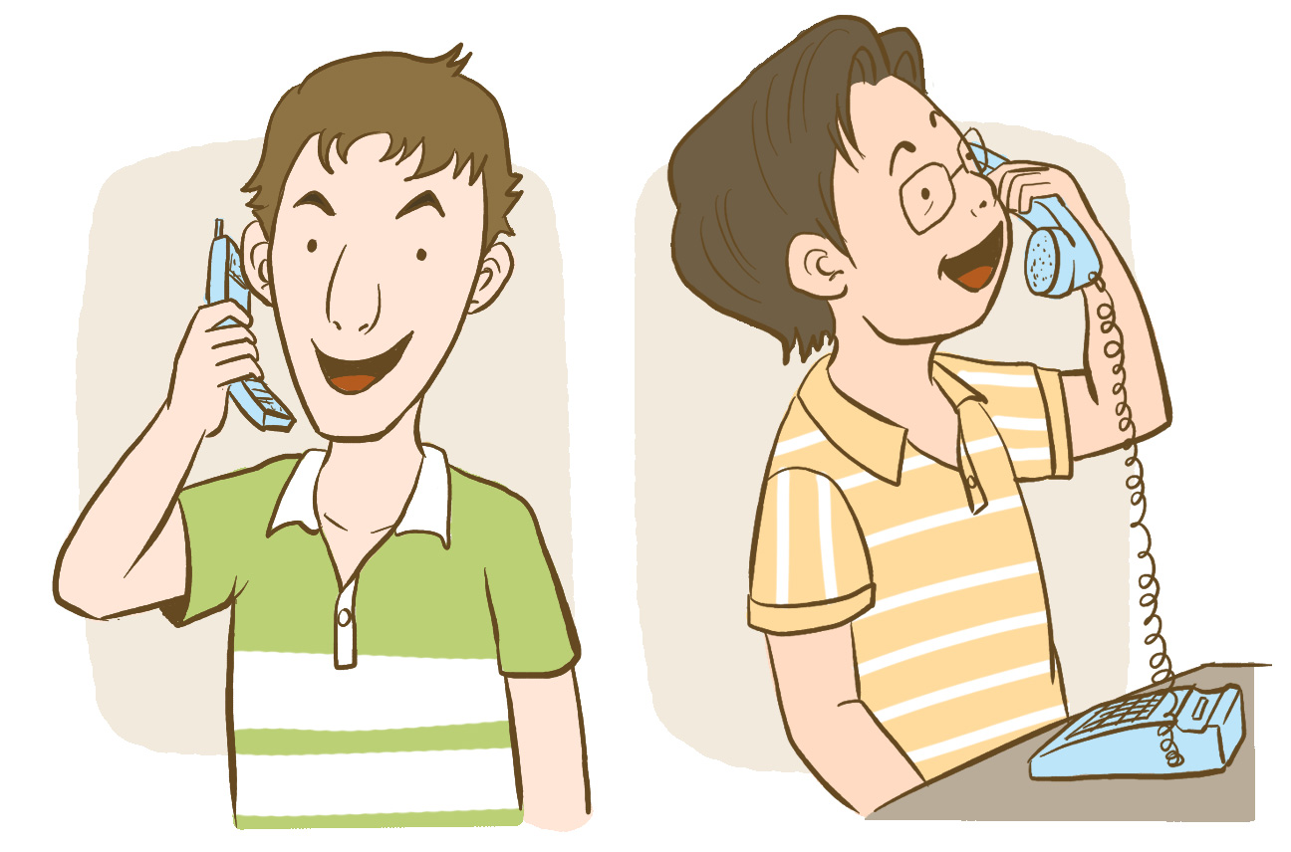
13과 전화 [Telephone]

Slide 2

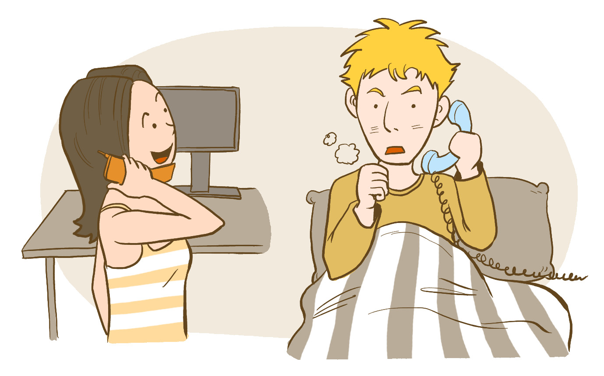
Conversation 1 | 스티브 씨 좀 바꿔주세요
(Soobin calls Steve to find out why he was absent.)
(따르릉 따르릉)
스티브: 여보세요.
수빈: 거기 스티브 씨 집이지요?
스티브: 네, 그런데요.
수빈: 스티브 씨 좀 바꿔 주세요.
스티브: 전데요. 실례지만 누구세요?
수빈: 저 김수빈이에요. 오늘 왜 학교에 안 왔어요?
스티브: 감기에 걸려서 못 갔어요.
수빈: 많이 아파요?
스티브: 아침엔 많이 아팠는데, 이젠 좀 괜찮아요.
수빈: 내일은 학교에 올 거예요?
스티브: 네, 시험이 있어서 가야 돼요.
수빈: 그래요? 그럼 몸조리 잘 하세요.
스티브: 네, 전화 주셔서 감사합니다.
수빈: 그럼 또 전화할게요.
G13.1
G13.2

Slide 3
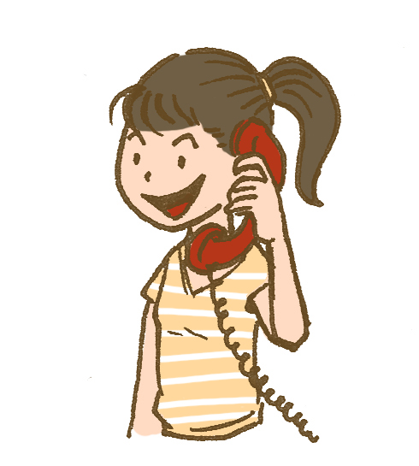
New Expressions | Telephone
Telephone number
Hello.
Please answer the phone.
May I speak to Mark?
Just a minute, please.
전화번호
여보세요.
전화 받으세요.
마크 좀 바꿔주세요.
잠깐만 기다리세요.
여보세요. 전화번호 잠깐만 기다리세요.
마크 좀 바꿔주세요. 전화 받으세요.

Slide 4
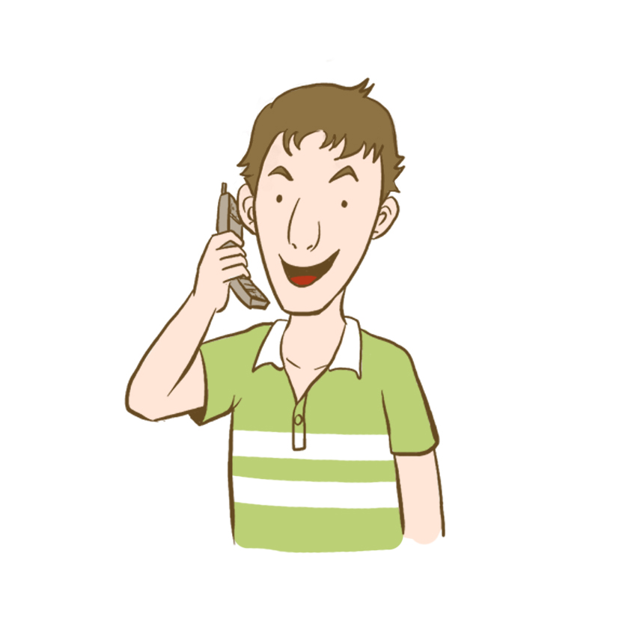
New Expressions | Telephone
The phone call is from Mark.
Please call Mark.
The line is busy.
Please give me a call.
I will call you later.
마크한테서 전화 왔어요.
마크한테 전화하세요.
통화중이에요.
전화해 주세요.
나중에/이따가 전화할게요.
전화해 주세요. 마크한테서 전화 왔어요.
마크한테 전화하세요. 통화중이에요.
나중에/이따가 전화할게요.

Slide 5
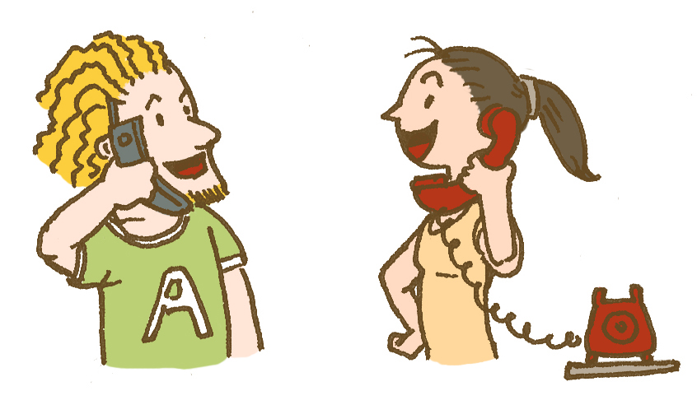
New Expressions | Telephone
Okay.
Bye.
Bye. (lit. Please get back in.)
Bye. (lit. I will hang up.)
네, 알겠습니다.
안녕히 계세요.
들어가세요.
끊을게요. / 끊겠습니다.
네,
들어가세요.
네, 알겠습니다.
안녕히 계세요.

Slide 6




Telephone Conversation
전화 대화하기
With your classmate(s), have telephone conversations as in example.
Change the underlined expressions according to the given situations.
A: 여보세요.
B: 여보세요. OO 씨세요?
A: 네, 그런데요. 실례지만 누구세요?
B: 저 XX 인데요. 오늘 수업에 왜 안 왔어요?
A: 감기에 걸려서 못 갔어요.
B: 그래요? 그럼 몸조리 잘 하세요.
A: 네, 감사합니다.
Situation 1
Ask about Korean homework
Situation 2
Ask if s/he will go to
the party tonight

Slide 7
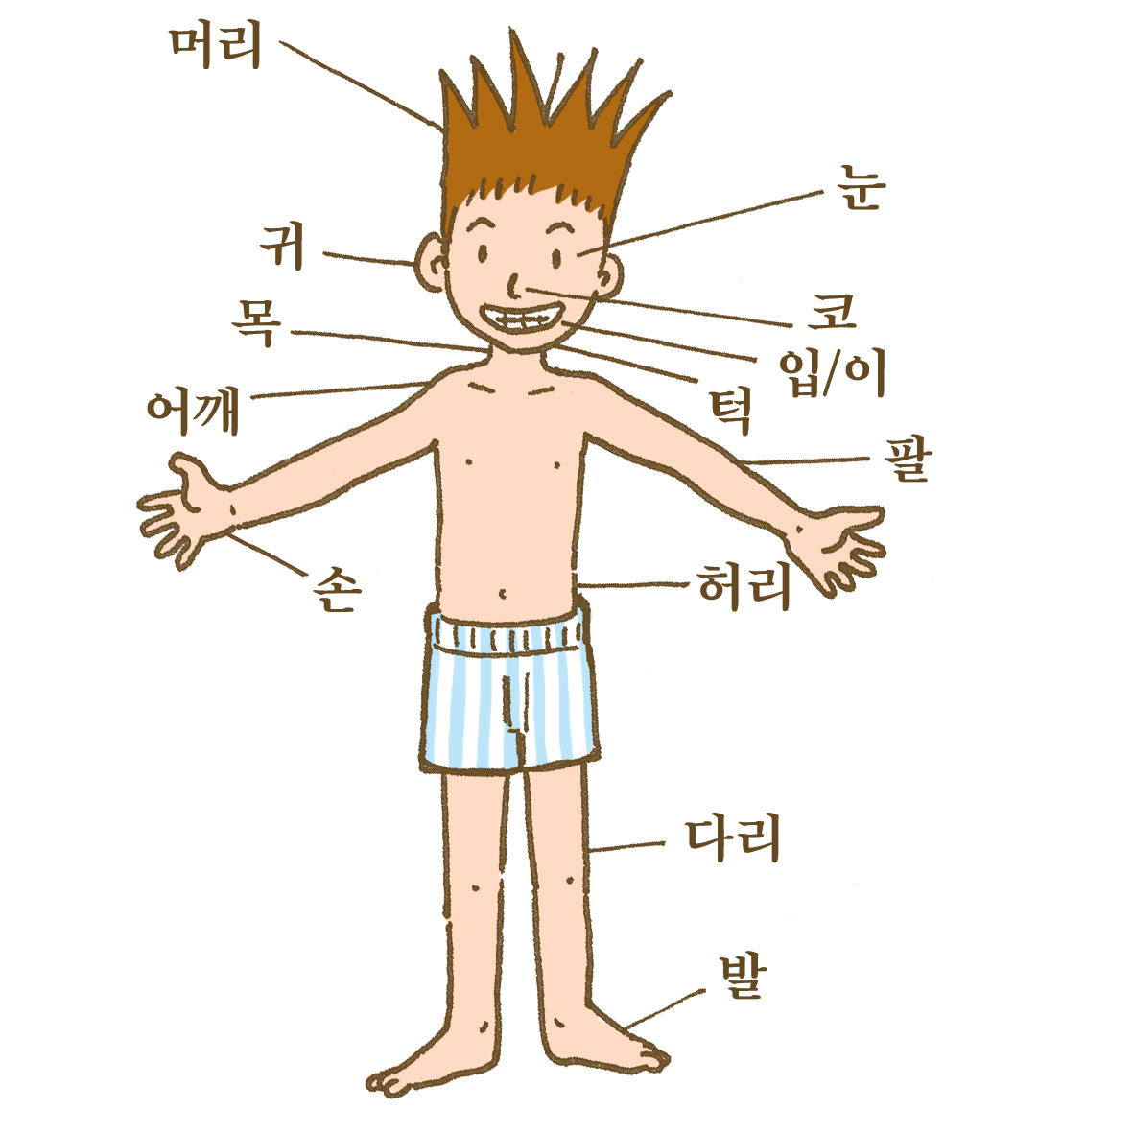
New Expressions | Body Parts
head, hair
eyes
ears
nose
mouth
teeth
jaw
neck
shoulders
arms
hands
waist
legs
feet
머리
눈
귀
코
입
이
턱
목
어깨
팔
손
허리
다리
발

Slide 8
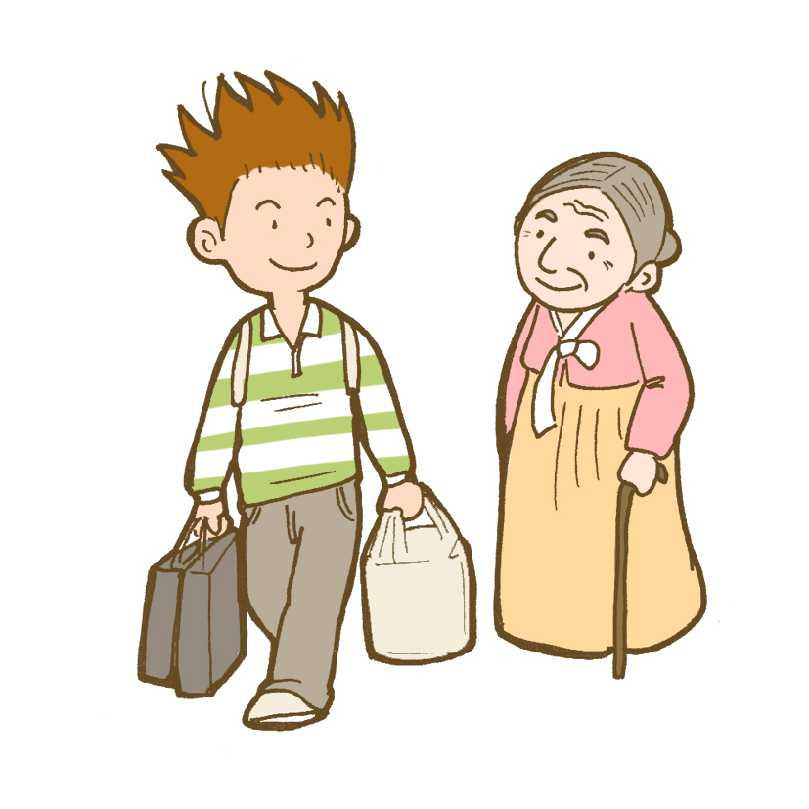
G13.1 | The benefactive expression ~어/아 주다
주다 = to give
~어/아 주다 = to do sth for sb
Verb
읽다
사다
말하다
듣다
돕다
바꾸다
보내다
쓰다
Stem + 어/아 주다
읽어 주다
사 주다
말해 주다
들어 주다
도와 주다
바꿔 주다
보내 주다
써 주다
Meaning
to read sth for sb
to buy sth for sb
to tell sb sth
to listen to sb
to help sb
to pass the phone to sb
to send sth to sb
to write sth for sb

Slide 9
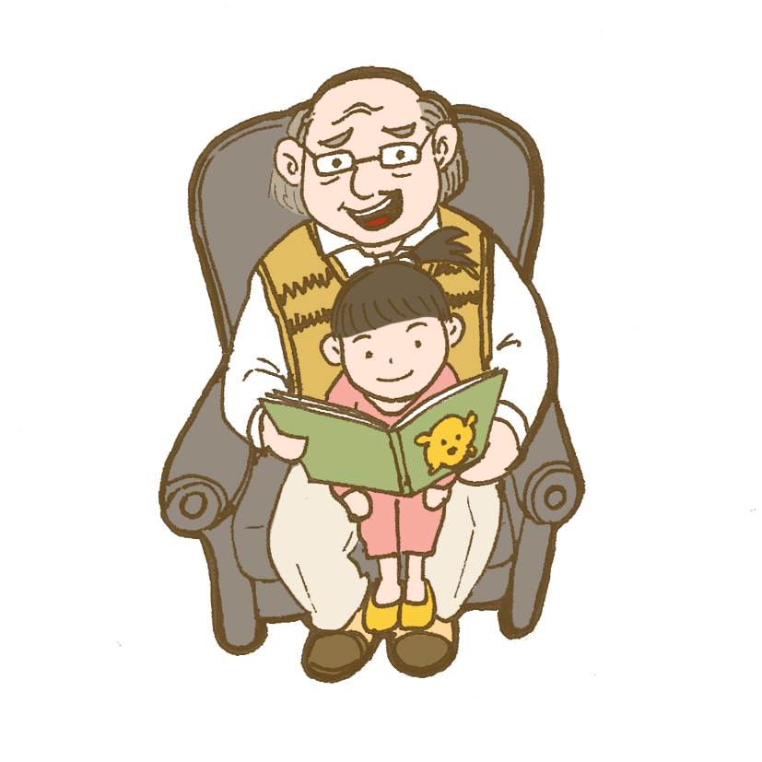

G13.1 | The benefactive expression ~어/아 주다
As an auxiliary verb, “주다” is used in the construction of [verb stem + ~어/아 주다] which means ‘to do something for someone’
리사가 책을 읽어요.
할아버지께서 책을 읽어 주세요.

Slide 10
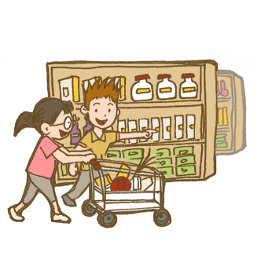

G13.1 | The benefactive expression ~어/아 주다
~어/아 주세요: “Please do ... for me”
Used when requesting something in which the benefit is for the speaker
Please buy this for me.
이거 사 주세요.
Please call me.
전화해 주세요.

Slide 11
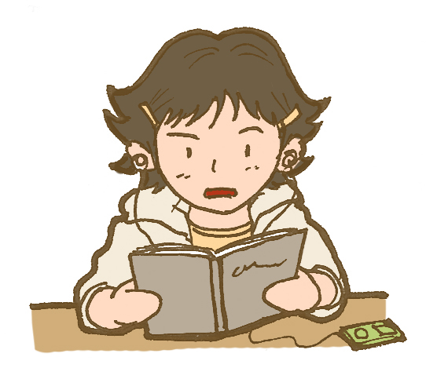
G13.1 | The benefactive expression ~어/아 주다
Both ~어/아 주세요 and ~(으)세요 can be used in making requests or commands.
However, they differ in degree of politeness
(more polote) ~어/아 주세요 >>>> ~(으)세요
Please read the book (for me).
Read the book.
책을 (저한테) 읽어 주세요.
책을 읽으세요.

Slide 12
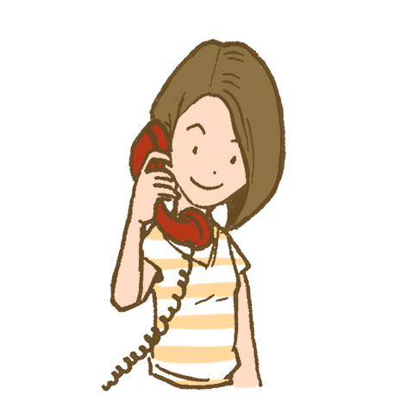
G13.1 | The benefactive expression ~어/아 주다
~어/아 주세요 vs. ~(으)세요
민호 씨 좀 바꿔 주세요.
민호 씨 좀 바꾸세요. – Not appropriate

Slide 13
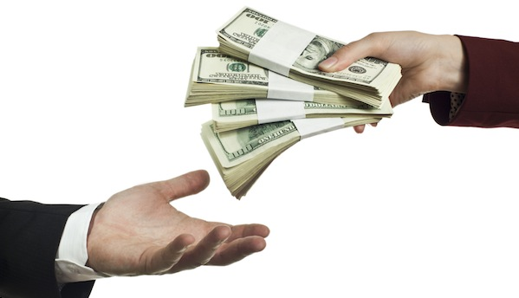
G13.1 | The benefactive expression ~어/아 주다
~어/아 주셔서 감사합니다
: Expressing gratitude
돈을 빌려주셔서 감사합니다.
Thank you for lending me money.
대단히 감사합니다
고맙습니다
very much for lending me money.
Thank you for coming to the birthday party.
생일 파티에 와 주셔서 감사합니다/고맙습니다.
대단히

Slide 14
G13.1 | The benefactive expression ~어/아 주다
Verb
읽다
사다
말하다
듣다
돕다
바꾸다
보내다
쓰다
~어/아 줘요
읽어 줘요
사 줘요
말해 줘요
들어 줘요
도와 줘요
바꿔 줘요
보내 줘요
써 줘요
~어/아 주세요
읽어 주세요
사 주세요
말해 주세요
들어 주세요
도와 주세요
바꿔 주세요
보내 주세요
써 주세요

Slide 15
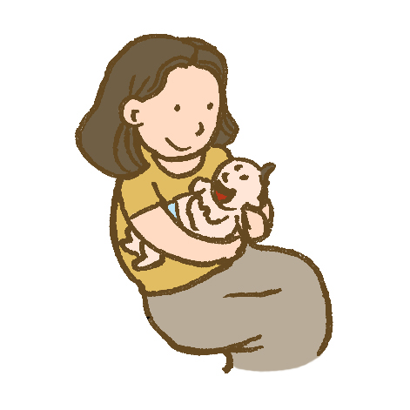
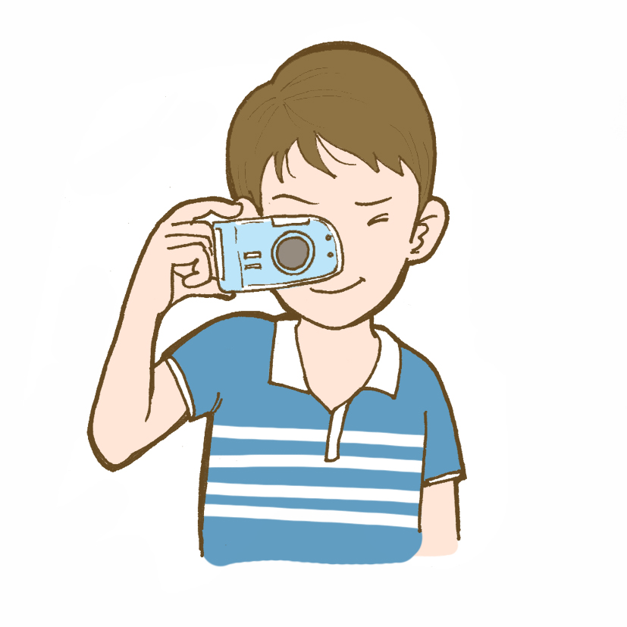
G13.1 | The benefactive expression ~어/아 주다
읽다
읽어요
읽어 주세요
(Please read for me.)
안다
안아요
안아 주세요
(Please hug/hold me.)
사진 찍다
사진 찍어요
사진 찍어 주세요
(Please take a picture for me.)

Slide 16
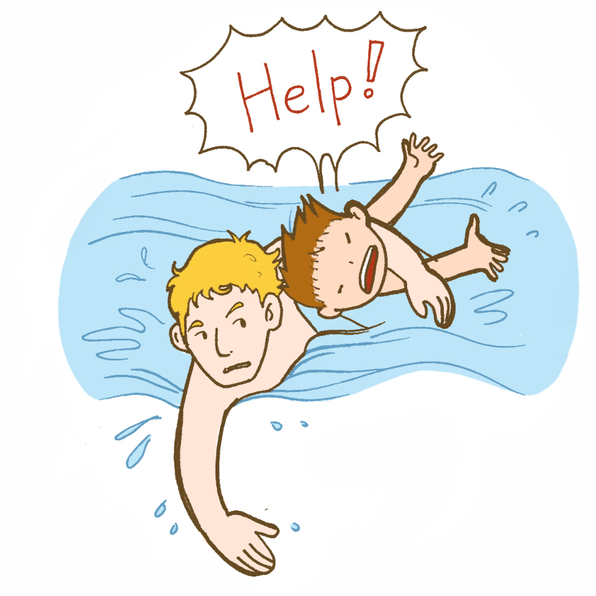
G13.1 | The benefactive expression ~어/아 주다
Please help me!
도와 주세요!
돕 + 아 → 도와

Slide 17
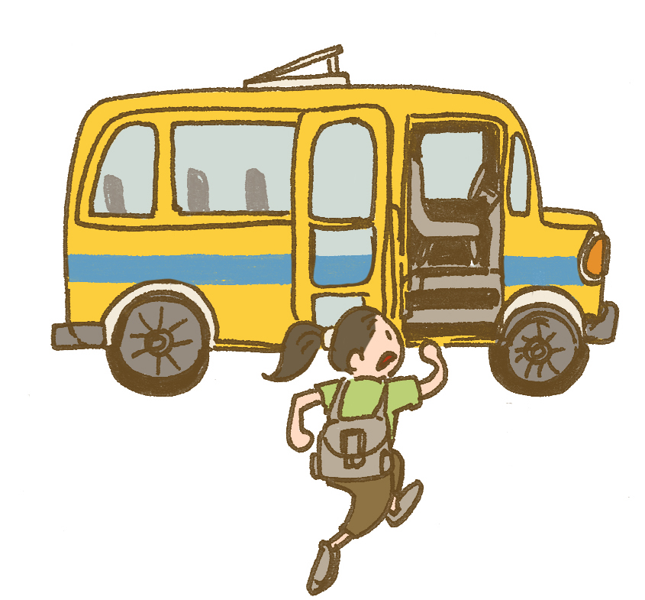
G13.1 | The benefactive expression ~어/아 주다
Please wait for me!
기다려 주세요!

Slide 18
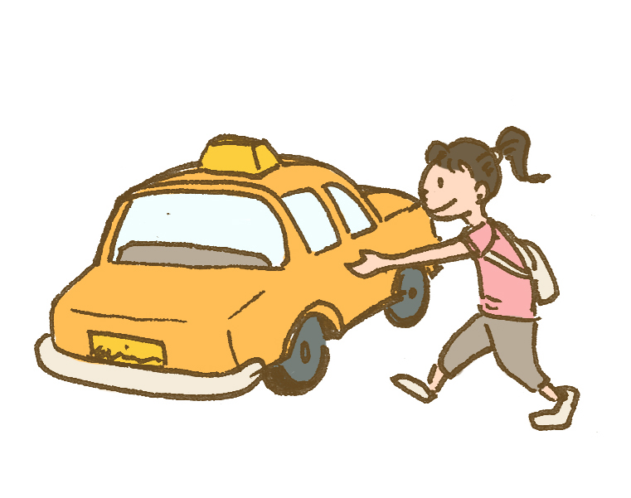
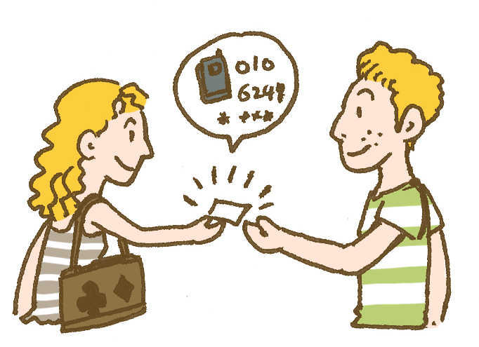
G13.1 | The benefactive expression ~어/아 주다
(Passenger): Please go to Seoul Station (for me).
Please tell (teach) me your phone number.
서울역에 가 주세요.
전화 번호 (좀) 가르쳐 주세요.

Slide 19
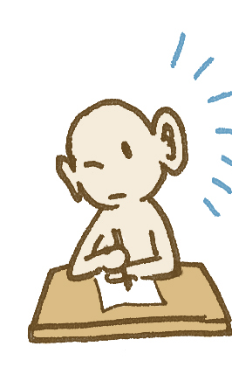
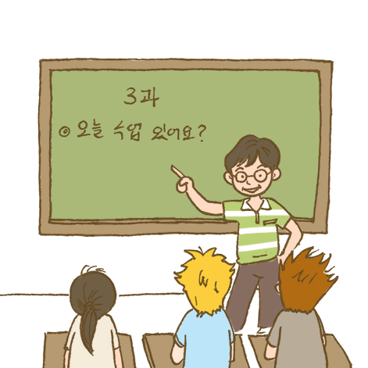
G13.1 | The benefactive expression ~어/아 주다
Please say that again one more time.
다시 한 번 말씀해 주세요.
Please speak slowly (천천히).
천천히 말씀해 주세요.

Slide 20
G13.1 | The benefactive expression ~어/아 주다
My roommate made dinner for me.
Father bought me a new computer.
Mother read me a book.
Please buy me coffee.
Thank you for waiting for me.
→ 룸메이트가 저녁을 만들어 주었어요 (=줬어요.)
→ 아버지가(=께서) 새 컴퓨터를 사 주셨어요.
→ 어머니께서 책을 읽어 주셨어요.
→ 커피 사 주세요.
→ 기다려 주셔서 감사합니다.

Slide 21


감사 카드 쓰기
Writing Thank You Cards
어머니께
어머니, 맛있는 음식을
만들어 주셔서
감사합니다.
사랑하는 OO 올림
할아버지께
할아버지, 생일 선물을
보내 주셔서
정말 고맙습니다.
OO 올림

Slide 22
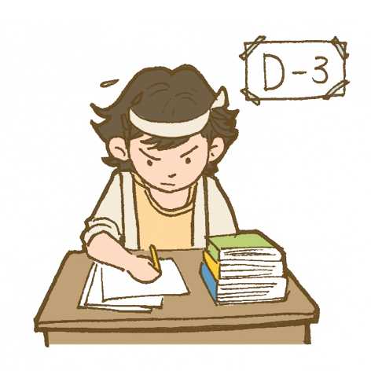
G13.2 | Expressing obligation or necessity ~어/아야 되다
~어/아야 되다 and its alternative form ~어/아야 하다 express the idea of obligation or necessity.
~어/아야 하다 sounds slightly more formal.
Students must study hard. (Colloquial)
학생은 열심히 공부해야 돼요.
Students must study hard. (Slightly formal)
학생은 열심히 공부해야 해요.

Slide 23
G13.2 | Expressing obligation or necessity ~어/아야 되다
Dictionary
먹다
가다
공부하다
배우다
마시다
듣다
살다
쓰다
돕다
~어/아야 되다
먹어야 되다
가야 되다
공부해야 되다
배워야 되다
마셔야 되다
들어야 되다
살아야 되다
써야 되다
도와야 되다
Meaning
‘have to eat’
‘have to go’
‘have to study’
‘have to study’
‘have to drink’
‘have to listen’
‘have to live’
‘have to write’
‘have to help’

Slide 24
G13.2 | Expressing obligation or necessity ~어/아야 되다
~어/아야 되다 + 어요 = ~어/아야 돼요
Dictionary
자다
걷다
기다리다
만들다
빨래하다
좋다
학생이다
~어/아야 돼요
자야 돼요
걸어야야 돼요
기다려야야 돼요
만들어야 돼요
빨래해야 돼요
좋아야 돼요
학생이어야 돼요 (=학생이라야 돼요)
Meaning
‘I have to sleep.’
‘I have to walk.’
‘I have to wait.’
‘I have to make it.’
‘I have to wash clothes.’
‘It has to be nice.’
‘You have to be a student.’

Slide 25
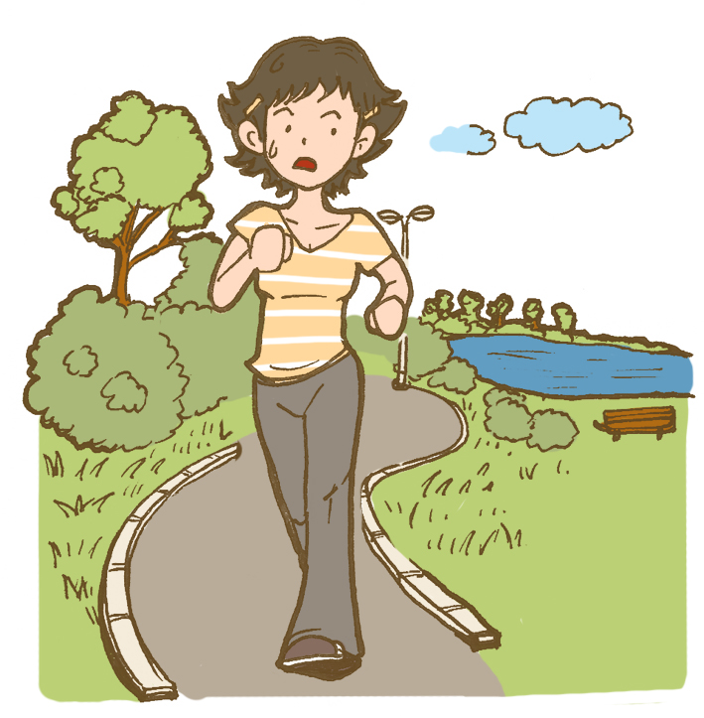
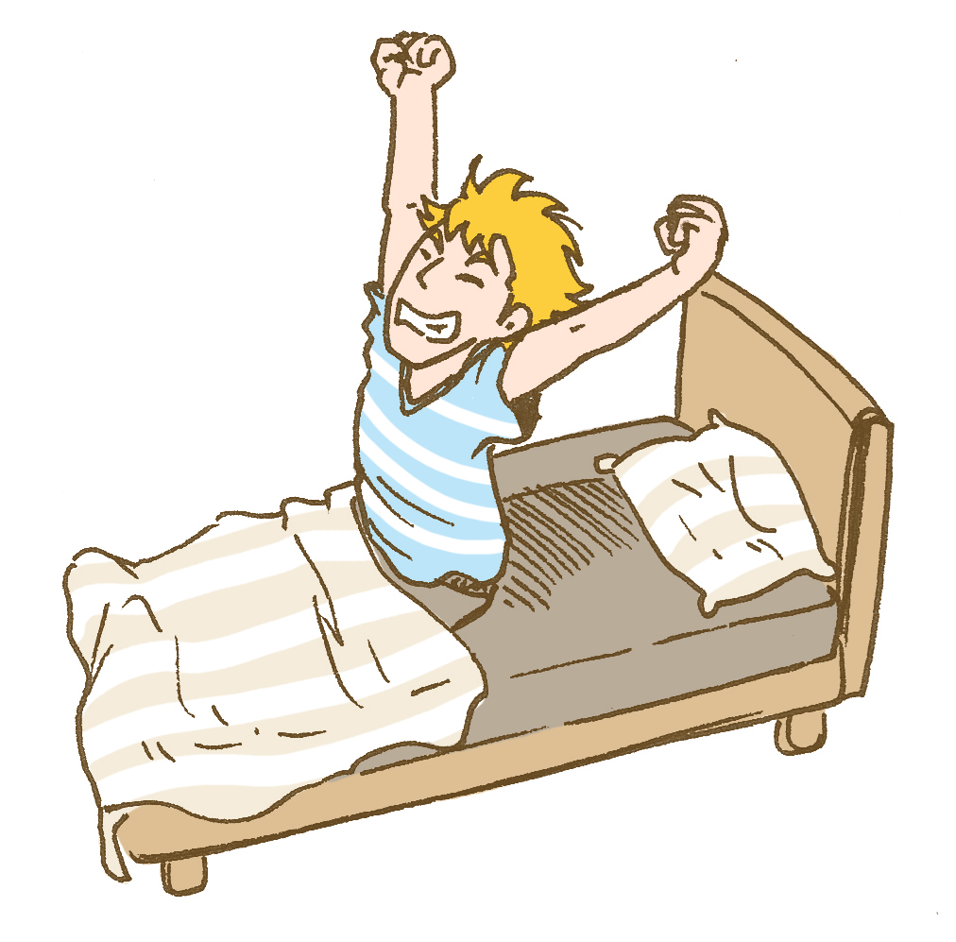
G13.2 | Expressing obligation or necessity ~어/아야 되다
I have to exercise everyday.
매일 운동해야 돼요.
I have to get up early tomorrow.
내일 일찍 일어나야 돼요.

Slide 26

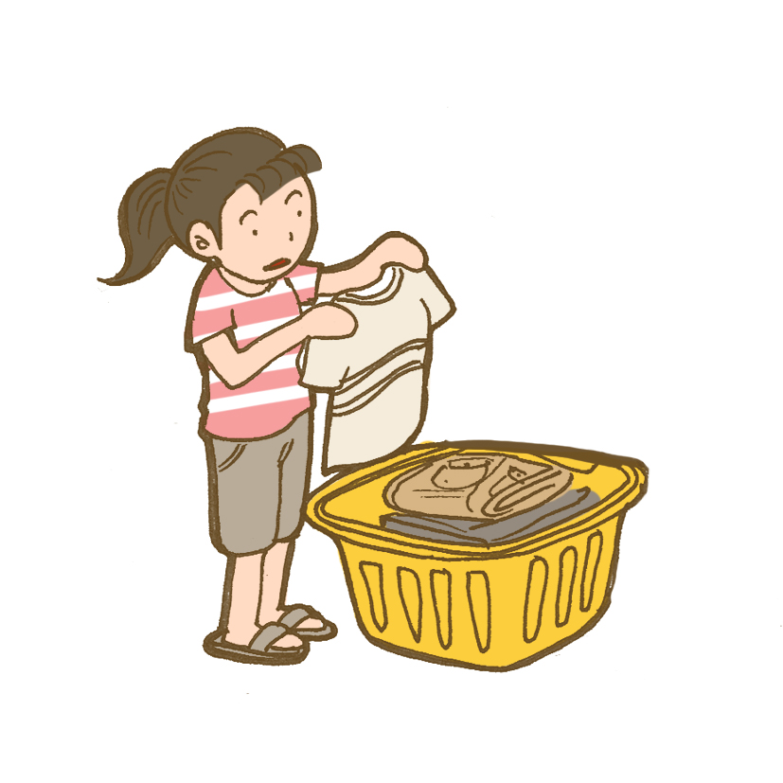
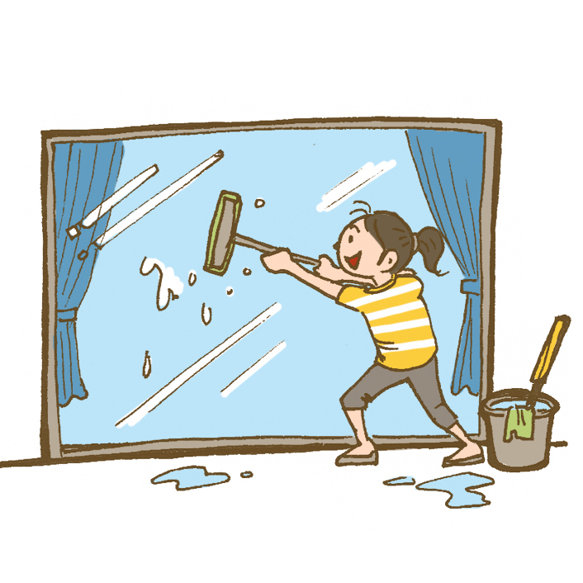
G13.2 | Expressing obligation or necessity ~어/아야 되다
I have to do laundry and clean on the weekend.
주말에 빨래하고 청소해야 돼요.
I have to go to the library and borrow books.
도서관에 가서 책을 빌려야 돼요.

Slide 27
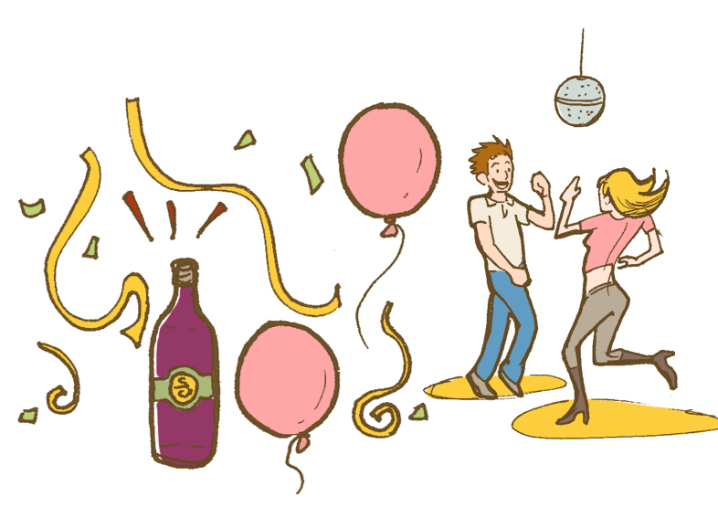
G13.2 | Expressing obligation or necessity ~어/아야 되다
생일 파티
오늘은 친구 생일이에요.
기숙사에서 생일 파티를 할 거예요.

Slide 28
G13.2 | Expressing obligation or necessity ~어/아야 되다
생일 파티
I have to get up early.
일찍 일어나야 돼요.
I have to call my friends.
친구들한테 전화해야 돼요.

Slide 29
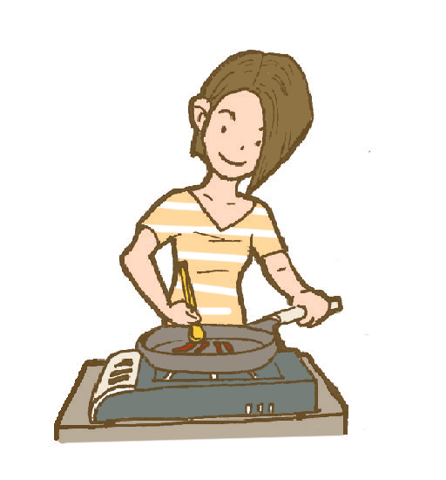
G13.2 | Expressing obligation or necessity ~어/아야 되다
생일 파티
I have to shop for grocery.
(장을 보다 – to shop for grocery)
장을 봐야 돼요.
I have to prepare food.
(준비하다 – to prepare)
음식을 준비해야 돼요.

Slide 30
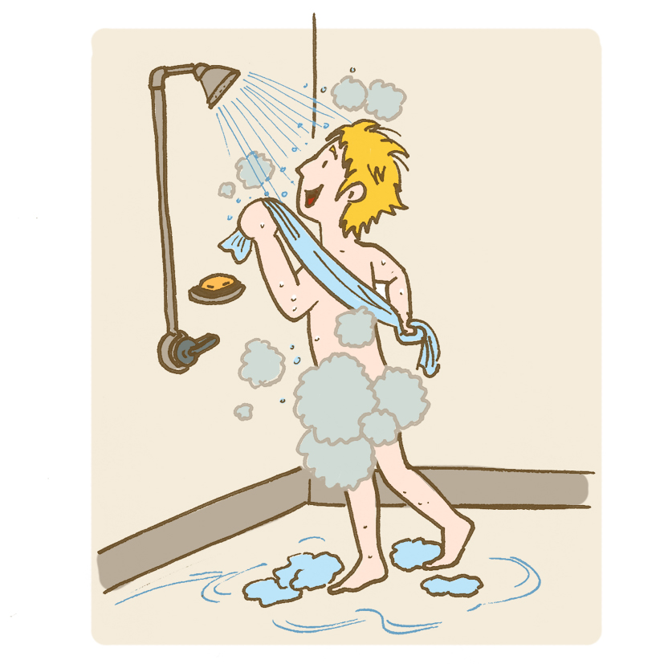
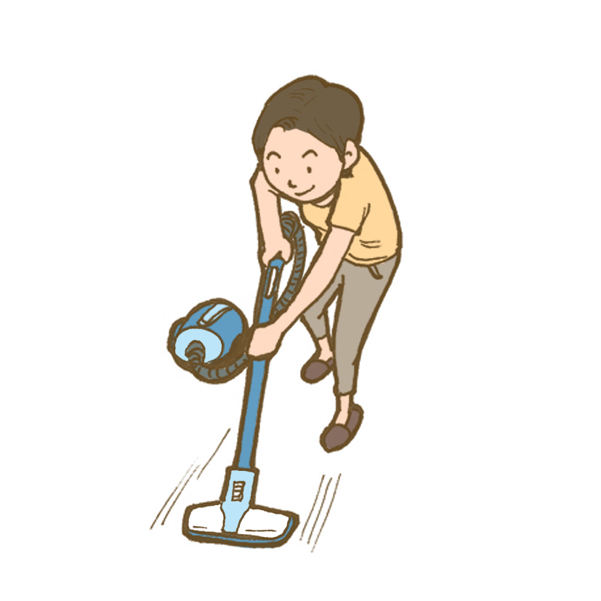
G13.2 | Expressing obligation or necessity ~어/아야 되다
생일 파티
I have to shower.
샤워해야 돼요.
I have to clean the house.
집을 청소해야 돼요.

Slide 31
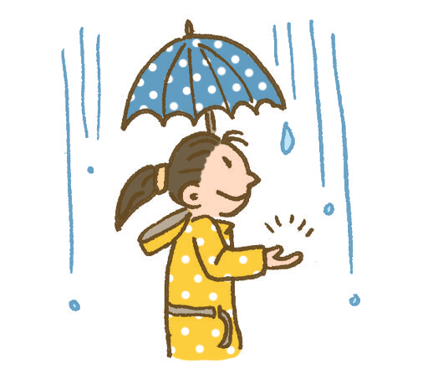
G13.2 | Expressing obligation or necessity ~어/아야 되다
It’s raining. I have to buy an umbrella.
비가 와요. 우산을 사야 돼요.

Slide 32
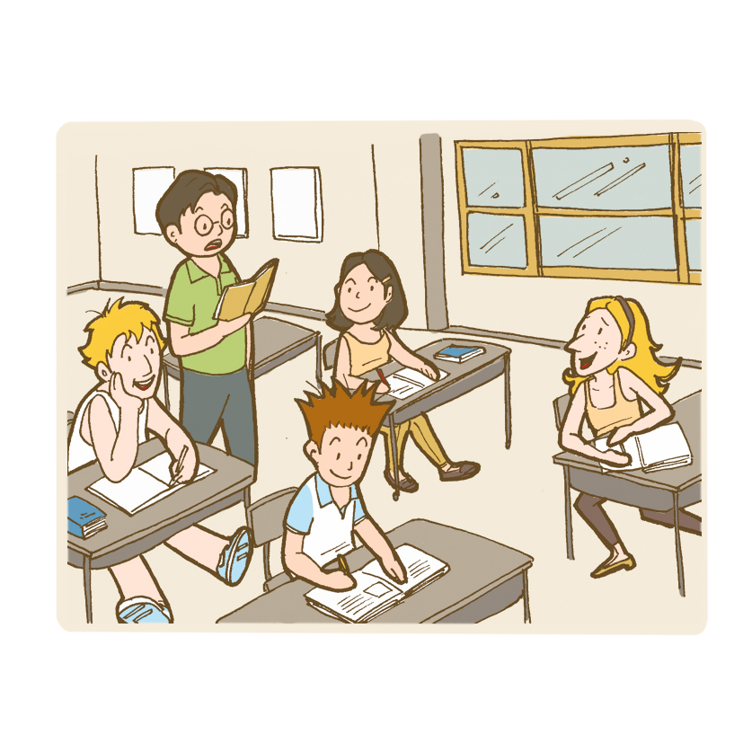
G13.2 | Expressing obligation or necessity ~어/아야 되다
I have to take a Korean class next semester.
다음 학기에 한국어 수업을 들어야 돼요.

Slide 33
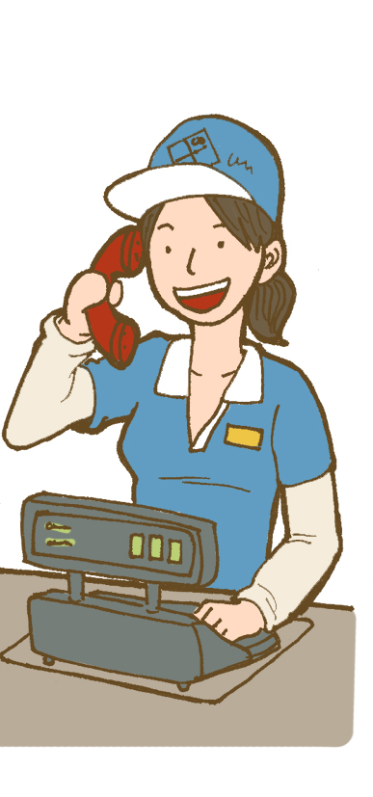
G13.2 | Expressing obligation or necessity ~어/아야 되다
I don’t have money. I have to work.
돈이 없어요. 일 해야 돼요.

Slide 34
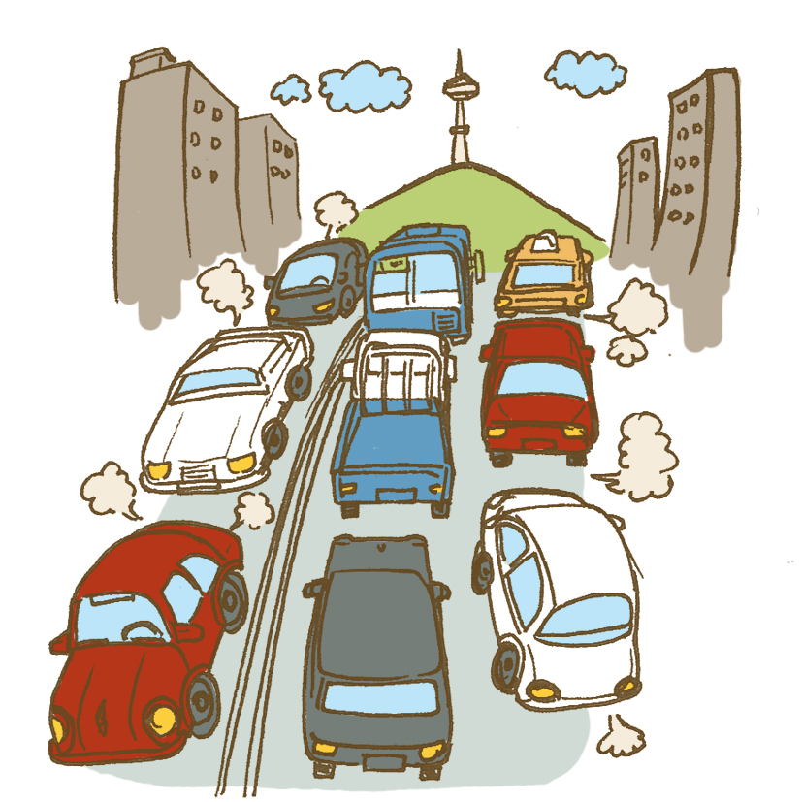
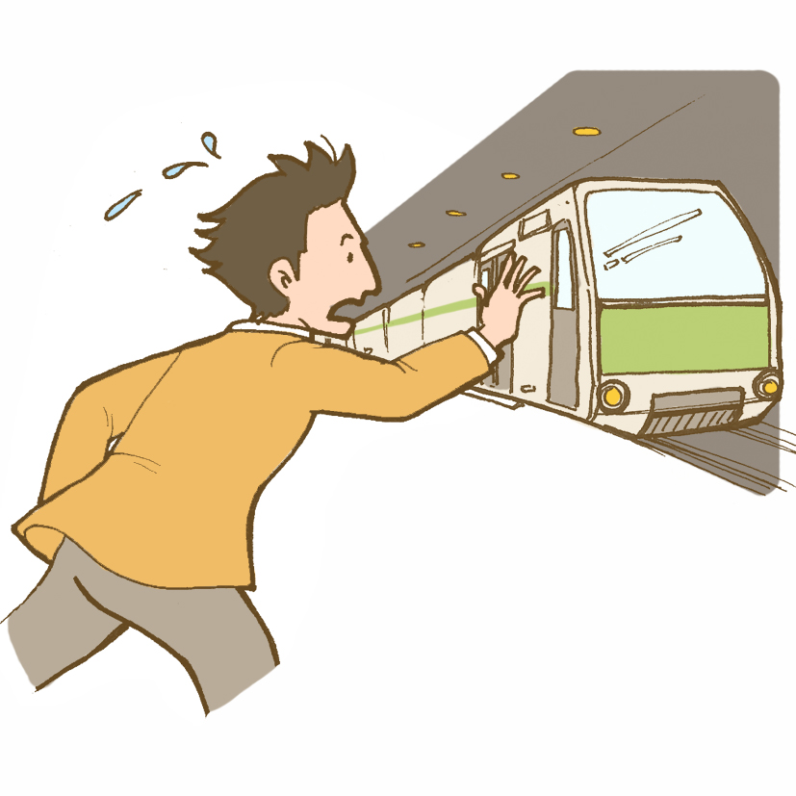
G13.2 | Expressing obligation or necessity ~어/아야 되다
You have to take subway because the traffic is congested.
차가 막혀서 (교통이 복잡해서) 지하철을 타야 돼요.

Slide 35
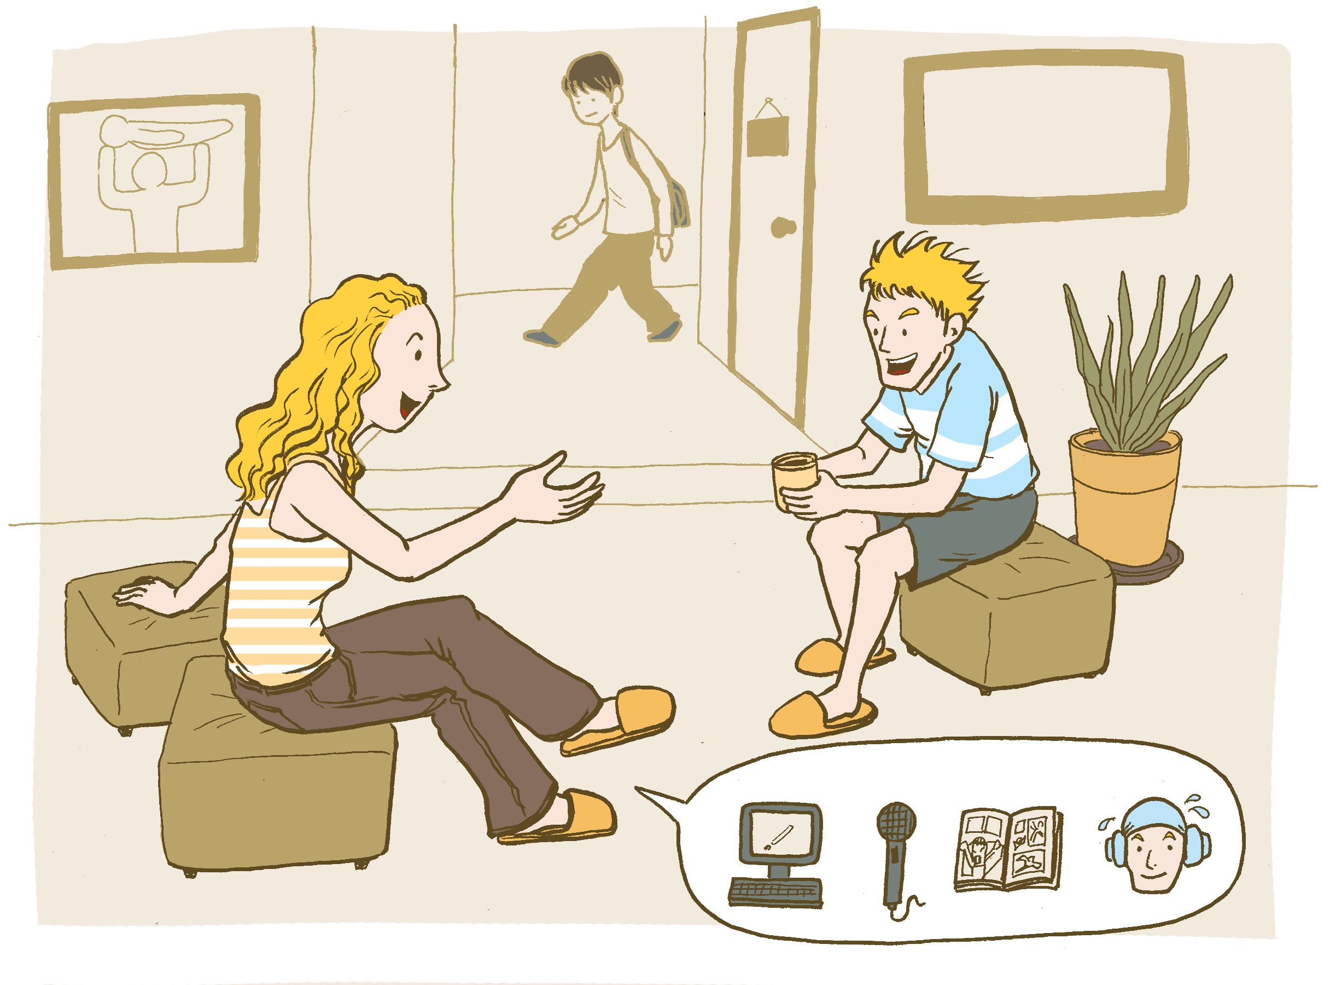
G13.2 | Expressing obligation or necessity ~어/아야 되다
I’m looking for a roommate, but s/he has to be a student.
룸메이트를 찾는데 학생이라야 돼요.

Slide 36
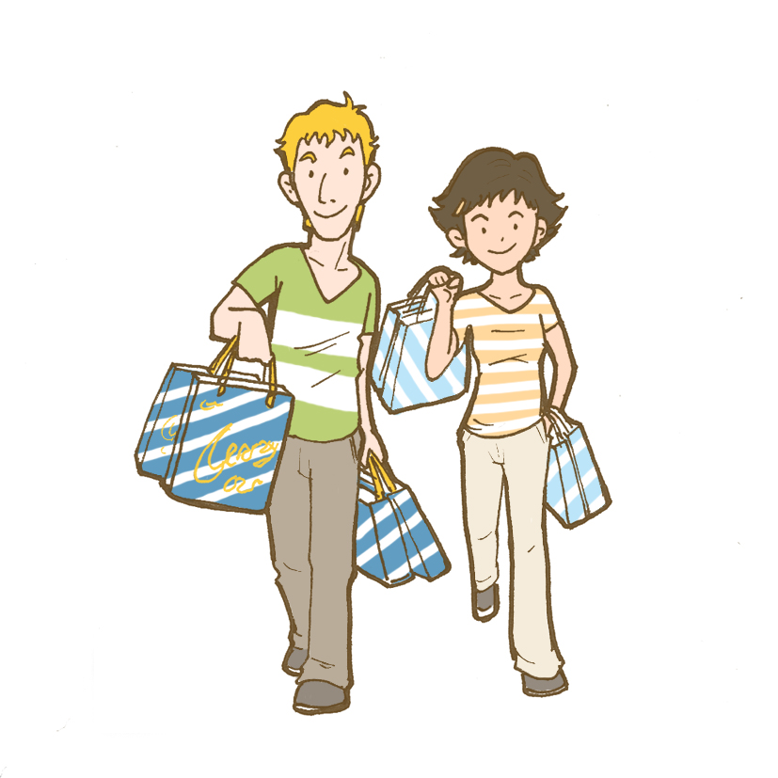
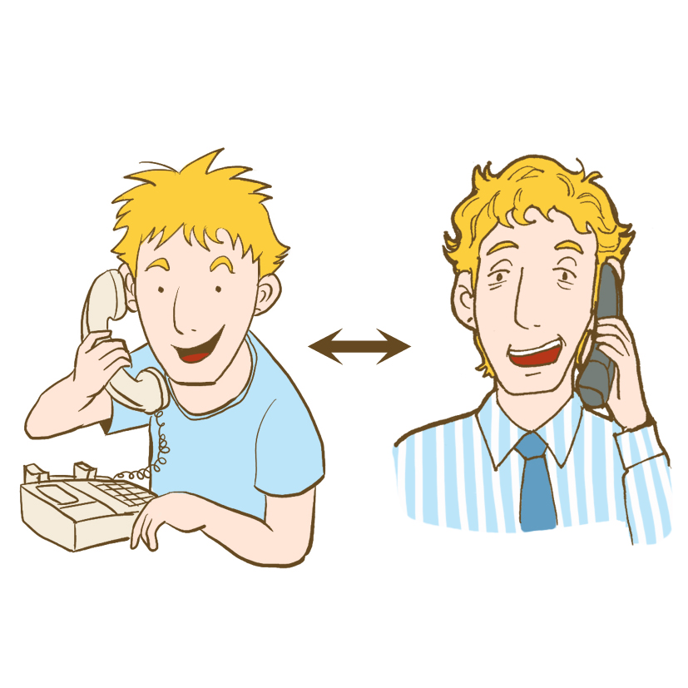
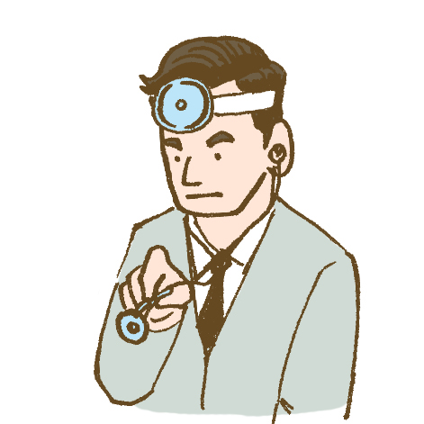
미래 남자친구/여자친구/남편/아내
My future bf/gf/husband/wife
Talk about what you should do on the weekend based on the given situations.
[Example] (월요일, 한국어 시험)
A: OO씨, 이번 주말에 뭐 할 거예요?
B: 월요일에 한국어 시험이 있어서 공부해야 돼요.
Create your own
(일요일,
크라스마스)
(토요일,
아버지 생신)
(배, 아프다)

Slide 37
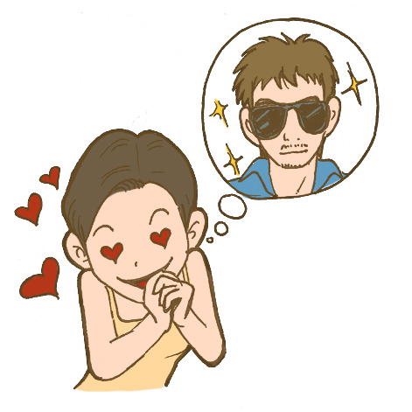
미래 남자친구/여자친구/남편/아내
My future bf/gf/husband/wife
Make sentences about what your future bf/gf/husband/wife should be like.
제 남자친구/여자친구/남편/아내는 _______어/아야 돼요.
착하다
예쁘다 / 잘생기다
공부를 잘 하다
재미있다
노래를 잘 하다
운동을 잘 하다
Create your own

Slide 38
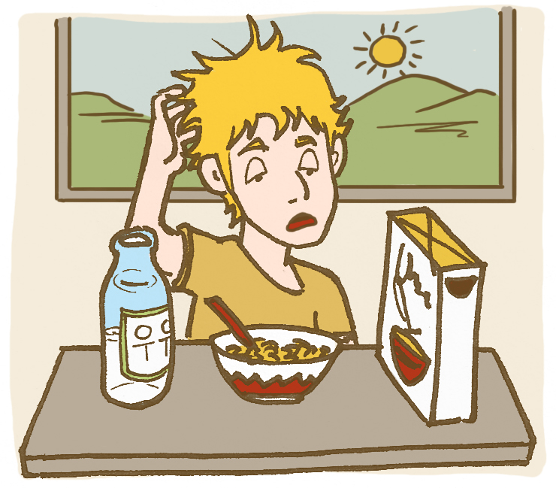
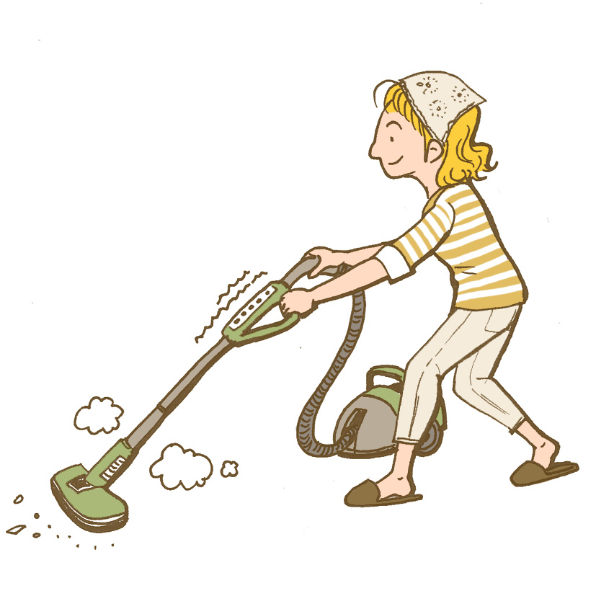
우리 집 규칙 만들기
Making House Rules
Suppose you’re making house rules for your family. Using ~어/아야 돼요, make at least 3 rules and share them with your classmates.
Example:
아침을 꼭 먹어야 돼요.
주말에는 같이 청소해야 돼요.

Slide 39
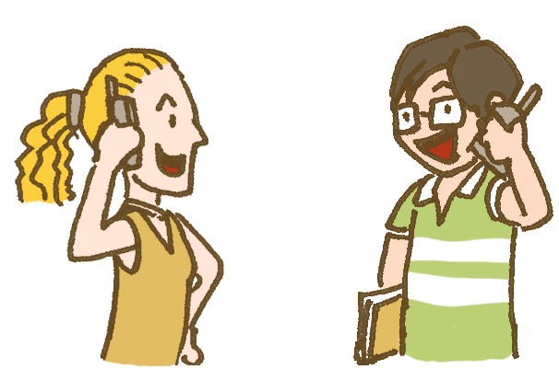
G13.3 | The sentence ending ~(으)ㄹ게요
~(으)ㄹ게요 expresses the speaker’s willingness, assurance, or promise to do something for the listener’s sake.
나중에 다시
전화할게요.
The subject MUST be the 1st person.
저는 커피를 마실게요. (O) (1st person)
마이클 씨는 커피를 마실게요. (X)
(3rd person)
~(으)ㄹ게요 CAN’T be used in a question.
집에 갈게요. (O)
(Statement)
집에 갈게요? (X)
(Question)

Slide 40
G13.3 | The sentence ending ~(으)ㄹ게요
C + 을게요 V + ㄹ게요
Dictionary
먹다
자다
공부하다
듣다
살다
전화하다
만나다
청소하다
~(으)ㄹ게요
먹을게요
잘게요
공부할게요
들을게요
살게요
전화할게요
만날게요
청소할게요
Meaning
I’ll eat.
I’ll sleep.
I’ll study.
I’ll listen.
I’ll live.
I’ll call.
I’ll meet.
I’ll clean.

Slide 41
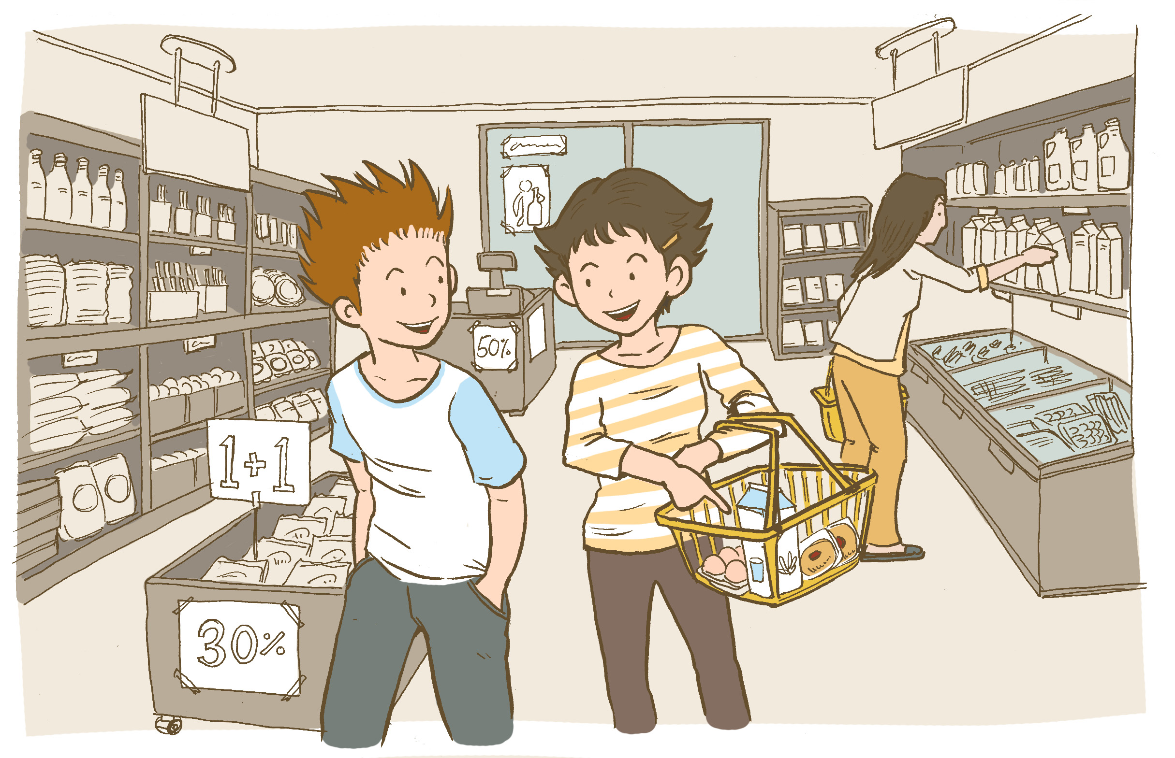
G13.3 | The sentence ending ~(으)ㄹ게요
I’ll buy it.
제가 살게요.

Slide 42
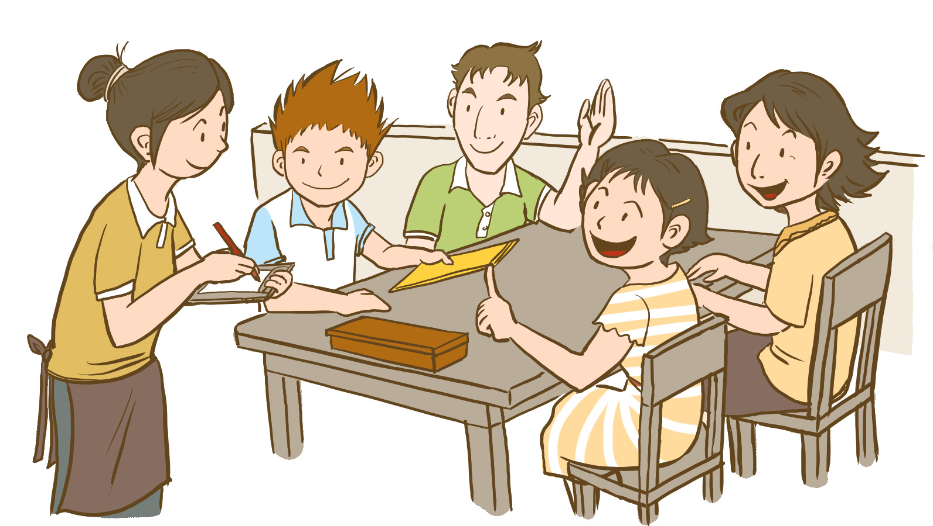
G13.3 | The sentence ending ~(으)ㄹ게요
I’ll have kalbi.
갈비 먹을게요.

Slide 43
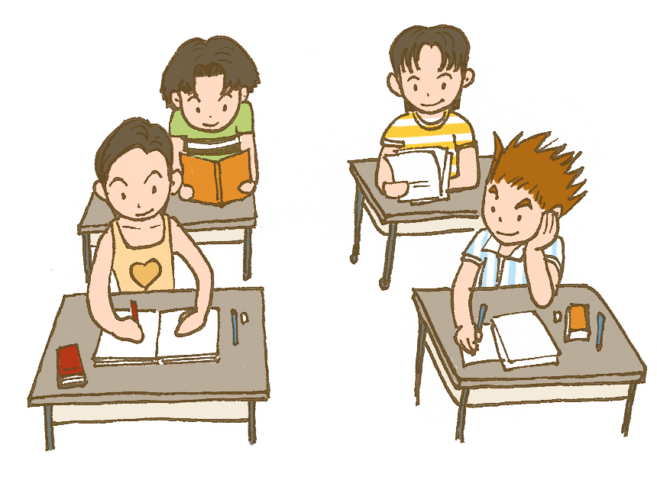
G13.3 | The sentence ending ~(으)ㄹ게요
I’ll read.
제가 읽을게요.

Slide 44

G13.3 | The sentence ending ~(으)ㄹ게요
I’ll call you later.
나중에 (or 이따가) 전화할게요.

Slide 45
G13.3 | The sentence ending ~(으)ㄹ게요
I’ll do the laundry.
제가 빨래(를) 할게요.

Slide 46
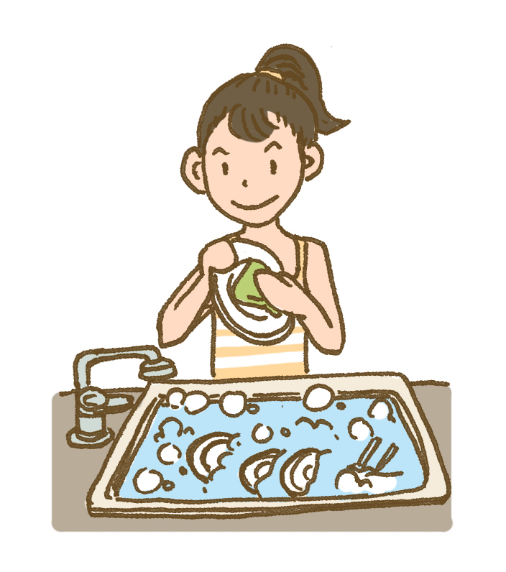
G13.3 | The sentence ending ~(으)ㄹ게요
I’ll do the dishes.
제가 설거지(를) 할게요.

Slide 47
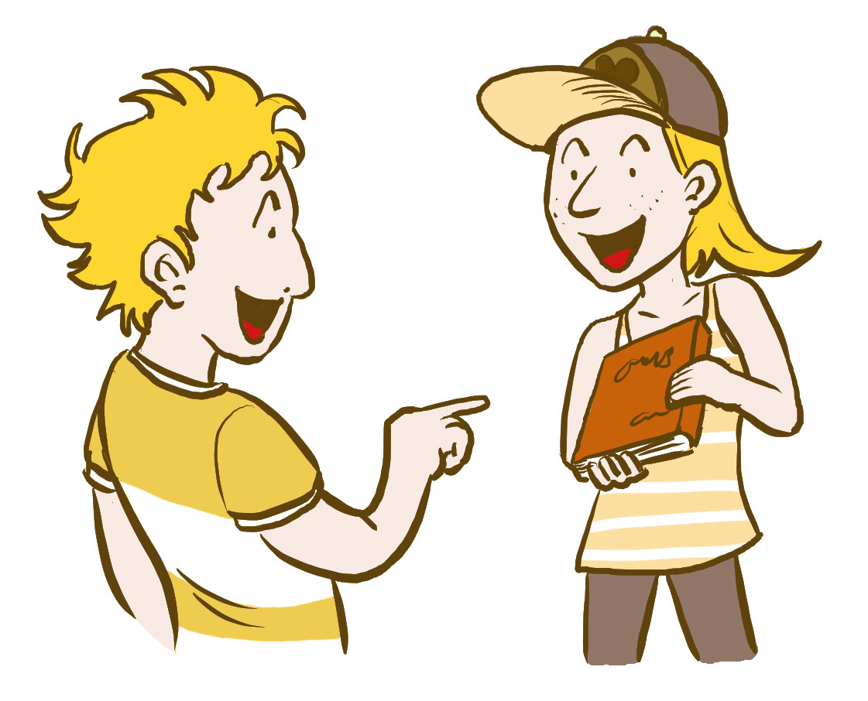
G13.3 | The sentence ending ~(으)ㄹ게요
I’ll lend you the book.
책을 빌려줄게요. (빌려주다 – to lend)

Slide 48
G13.3 | The sentence ending ~(으)ㄹ게요
I’ll go to your office tomorrow at 10 o’clock.
내일 열 시에 연구실로 갈게요.

Slide 49
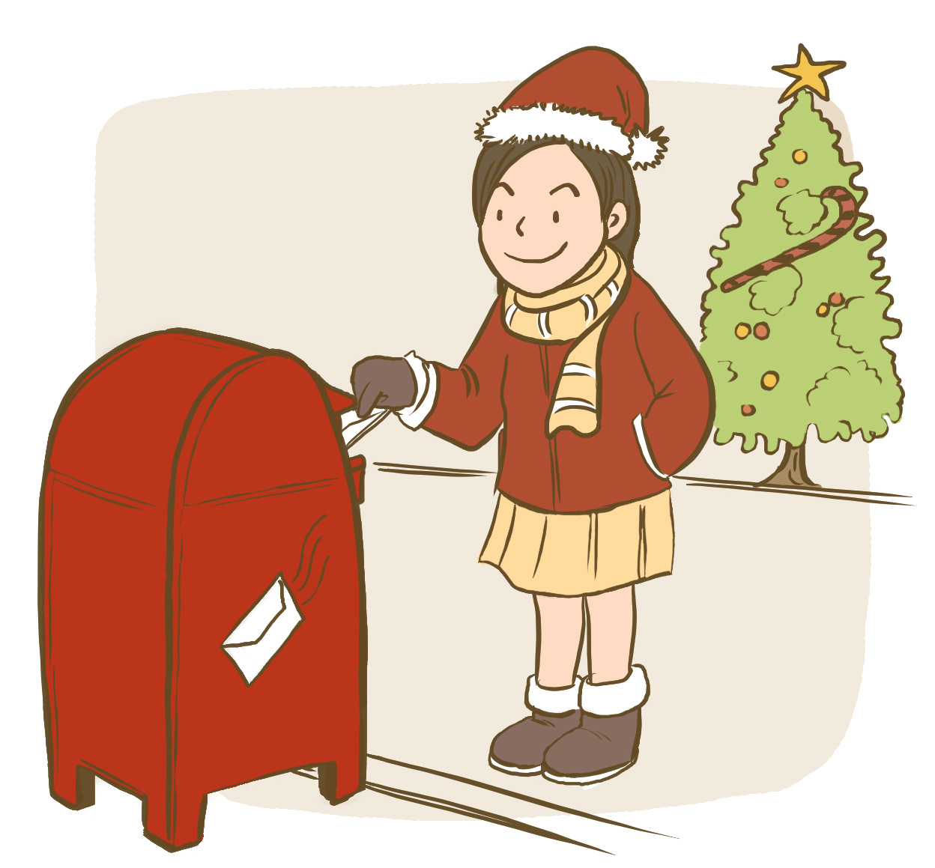
G13.3 | The sentence ending ~(으)ㄹ게요
I’ll send you a Christmas card.
크리스마스 카드를 보낼게요.

Slide 50

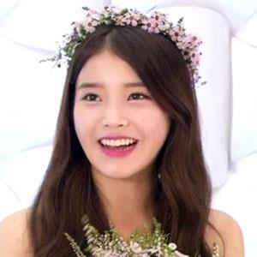
미래의 남편/아내/남자/여자친구한테 약속하기
Making promises to future husband/wife/bf/gf
Examples
맛있는 음식을 만들어 줄게요.
빨래를 다 할게요.
사랑할게요.

Slide 51
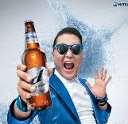
G13.3 | ~(으)ㄹ래요 vs. ~(으)ㄹ게요
~(으)ㄹ래요 (would like to)
- Intention, assertion
- Can be used in questions
~(으)ㄹ게요 (I will...)
- Willingness, assurance, promise
- Cannot be used in questions
Both cannot be used with a third person.
맥주 한 잔 하실래요? (O)
맥주 한 잔 하실게요? (X)

Slide 52

G13.3 | ~(으)ㄹ래요 vs. ~(으)ㄹ게요
선생님: 누가 책을 읽을래요?
Volunteering
Asserting
I’ll read!
제가
읽을게요!
제가
읽을래요!

Slide 53

G13.3 | ~(으)ㄹ래요 vs. ~(으)ㄹ게요
modest, guest-like
asserting
저는 김치찌개 먹을게요.
저는 삼겹살 먹을래요.

Slide 54






G13.3 | The sentence ending ~(으)ㄹ게요
종업원: 뭐 드시겠어요?
손님 : 저는 ________ 먹을게요.
짜장면
라볶이
떡국
파닭
김치볶음밥
순대

Slide 55
Conversation 2 | 스티브 씨 좀 바꿔주세요
(Mark calls Prof. Park, and his wife answers the phone.)
(따르릉 따르릉)
사모님: 여보세요.
마크: 여보세요. 거기 박 교수님 댁이지요?
사모님: 네, 그런데요.
마크: 박 교수님 좀 부탁합니다.
사모님: 네, 잠깐만 기다리세요. 여보, 전화 받으세요.
박 교수님: 여보세요. 전화 바꿨습니다.
마크: 저, 마크 스미스인데요, 한국어 수업 때문에 좀 뵙고 싶은데 내일 학교에 나오세요?
박 교수님: 네, 오후 2시부터 4시까지 연구실에 있을 거예요.
마크: 그럼 2시 반에 연구실로 가겠습니다.
박 교수님: 그럼 내일 봐요.
마크: 네, 안녕히 계세요.
G13.4
G13.5

Slide 56



G13.4 | Noun 때문에 ‘because of Noun’
때문(reason) + 에 (particle)
Expresses a causal relationship
NOT used by itself, must be preceded by a Noun or Noun Phrase
because of rain
비 때문에
because of cold
감기 때문에
because of my girlfriend
여자친구 때문에
because of my homework
숙제 때문에

Slide 57

G13.4 | Noun 때문에 ‘because of Noun’
A: I couldn’t sleep because of my roommate.
B: 피곤하겠어요.
룸메이트 때문에 못 잤어요.

Slide 58

G13.4 | Noun 때문에 ‘because of Noun’
A: The road is congested because of rain.
B: 학교에 늦겠어요.
비 때문에 길이 막혀요.

Slide 59

G13.4 | Noun 때문에 ‘because of Noun’
A: My feet hurt because of small shoes.
B: 학교에 늦겠어요.
작은 신발 때문에 발이 아파요.

Slide 60

G13.4 | Noun 때문에 ‘because of Noun’
한국어 수업
때문에
좀 바빴어요.
그동안 어떻게 지내셨어요?
Because of the
Korean class

Slide 61

G13.4 | Noun 때문에 ‘because of Noun’
After [Noun 때문에] the main predicate may be omitted to avoid repetition.
A: 한국에 왜 가세요?
B: Because of work.
일 때문에요.

Slide 62

G13.4 | Noun 때문에 ‘because of Noun’
A: 왜 기숙사에서 나왔어요?
B: Because of my noise roommate.
시끄러운 룸메이트 때문에요.

Slide 63

G13.4 | Noun 때문에 ‘because of Noun’
Because of sale, I bought a lot.
세일 때문에 많이 샀어요.

Slide 64
G13.4 | Noun 때문에 ‘because of Noun’
causal connective ~어/아서 vs. Noun + 때문에
한국어 수업이 있어서 학교에 일찍 와요.
비가 와서 차가 많이 막혔어요.
음악이 좋아서 그 영화를 봤어요.
→ 한국어 수업 때문에 학교에 일찍 와요.
→ 비 때문에 차가 많이 막혔어요.
→ 음악 때문에 그 영화를 봤어요.

Slide 65



변명하기 / 이유 말하기
Making Excuses / Telling reasons
Based on the given situations, give a couple of excuses or reasons why you did or did not do the certain actions.
A: OO 씨, 어제 학교에 왜 안 왔어요?
B: 감기 때문에 못 갔어요.
(follow-up conversation)
A: 많이 아팠어요?
B: 네, 머리가 아파서 잠을 못 잤어요.
어제, 학교에 안 오다
오늘, 운동을 안 가다
아침, 교수님을 만나다
지난 주말, 이사하다

Slide 66

G13.5 | Intentional ~겠~
Speaker’s intention or volition.
“will”
stem + 겠 + ending (어/아요, 습니다)
In speech, ‘(으)ㄹ래요’ usually replaces it.
NOT used with past tense suffix ~었/았
뉴스를 시작하겠습니다.

Slide 67

G13.5 | Intentional ~겠~
I will come again tomorrow.
내일 다시 오겠습니다.

Slide 68
G13.5 | Intentional ~겠~
We will take a vocab quiz on Thursday.
목요일에 단어 시험을 보겠어요.

Slide 69

G13.5 | Intentional ~겠~
From today, I will take a walk every morning.
오늘부터 매일 아침 산책을 하겠어요.
(산책을 하다 – to take a walk)

Slide 70

G13.5 | Intentional ~겠~
Next year, I will make a girlfriend/boyfriend.
내년에는 여자친구/남자친구를 사귀겠어요.
(사귀다 – to make friends)

Slide 71

G13.5 | Intentional ~겠~
On Sunday, I will go hiking.
일요일에 등산을 하겠어요.

Slide 72

G13.5 | Intentional ~겠~
I will make a really delicious pizza.
정말 맛있는 피자를 만들겠어요.

Slide 73

G13.5 | Intentional ~겠~
It will rain tomorrow.
내일은 비가 오겠습니다.

Slide 74
G13.5 | Intentional ~겠~
We will begin the class.
수업을 시작하겠습니다.

Slide 75
G13.5 | Intentional ~겠~
What would you like to have?
(lit. What will you eat?)
뭐 드시겠어요?

Slide 76
G13.5 | Intentional ~겠~
Grandpa, will you read the book for me?
할아버지, 책을 읽어주시겠어요?
(~어/아 주다 – to do sth for sb)

Slide 77

G13.5 | Intentional ~겠~
Would you leave a message?
메시지를 남기시겠어요?

Slide 78

G13.5 | Intentional ~겠~
Intentional ~겠~ is formal or courteous counterpart of ~(으)ㄹ게요/ ~(으)ㄹ래요.
A: What will you drink? I’ll buy.
B: I will drink tea.
A: 뭐 마실래요? 제가 살게요.
B: 저는 차 마실래요.
종업원: 뭐 드시겠어요?
손님: 비빔밥 먹을게요.
Server: What would you have?
Customer: I’ll have bibimbap.

Slide 79


G13.5 | Intentional ~겠~
Fixed expressions with the intentional ~겠~
I will meet you for the first time.
처음 뵙겠습니다.
I will ask you something. (polite)
말씀 좀 묻겠습니다.

Slide 80

G13.5 | Intentional ~겠~
Fixed expressions with the intentional ~겠~
Thank you for the food. (lit. I will eat well.)
잘 먹겠습니다.
Bye-bye.
(lit. I will be leaving now.)
그만 가 보겠습니다.

Slide 81

G13.5 | Conjectural ~겠~ vs. Intentional ~겠~
Conjectural 겠
‘I guess; it must be...’
Intentional 겠
‘I will...’
영화가 재미있겠어요.
주말에 이 영화를 보겠어요.
The movie must be
interesting.
I will watch this movie on the weekend.

Slide 82


G13.5 | Conjectural ~겠~ vs. Intentional ~겠~
Conjectural 겠
‘I guess; it must be...’
Intentional 겠
‘I will...’
시험 때문에 피곤하겠어요.
나중에 다시 전화하겠습니다.
You must be tired because of the test.
I will call you later.

Slide 83

G13.5 | Conjectural ~겠~ vs. Intentional ~겠~
NO PAST TENSE
Conjectural 겠
‘I guess; it must be...’
Intentional 겠
‘I will...’
A: 어제 친구들하고 클럽에 갔어요.
B: 재미있었겠어요.
(It must have been fun.)

Slide 84

방학 계획 세우기
Making Plans for the Vacation
With your classmate, talk about your plans for the vacation.
A: OO 씨, 방학을 어떻게 보낼 거예요?
B: 방학에 책을 많이 읽겠어요.

